Slide 1
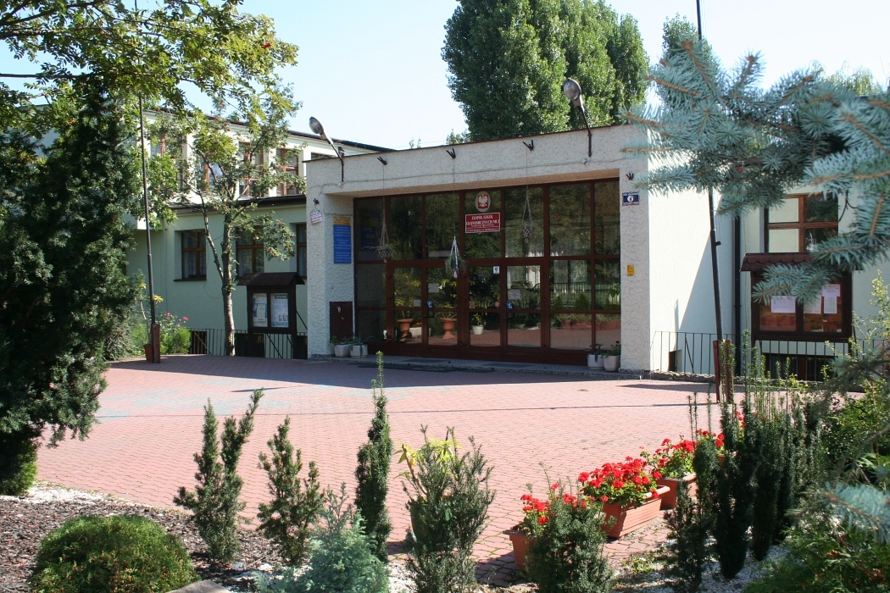
Zespół
Zespół Szkół Ekonomicznych nr 2
w Krakowie
HISTORIA SZKOŁY
1950 - 2011

Slide 2
S z k o ł a k s z t a ł c i p o k o l e n i a
1950 – 2011
61 LAT
20 784 Absolwentów

Slide 3
1950 - 1960
1950/51: powstaje 2-letnie Liceum Statystyczne po 9 klasach liceum ogólnokształcącego. Budynek nowej szkoły mieści się przy ul. Kapucyńskiej 2. Pierwszym dyrektorem zostaje dr Tadeusz Wroniewicz.
1951/52: powstaje 3-letnie Technikum Statystyczne. Funkcję dyrektora szkoły obejmuje mgr Stanisław Bednarski.
1952/53: szkoła liczy 5 oddziałów i 205 uczniów. Wygasa Liceum Statystyczne. Dyrektorem Technikum Statystycznego zostaje mgr Władysław Tomecki.
1953/54: Technikum Statystyczne zostaje przekształcone w szkołę czteroletnią. Powstaje zalążek biblioteki szkolnej.
1955/56: szkoła powiększa się liczebnie, zachodzi konieczność organizowania nauki w dwóch budynkach: przy ul. Kapucyńskiej 2 i ul. Podbrzezie 10.
1957/58: siedzibą szkoły staje się budynek przy ul. Podbrzezie 10. Obok Technikum Statystycznego, które stopniowo wygasa, powstaje 5-letnie Technikum Ekonomiczne. Powstaje pierwsza Spółdzielnia Uczniowska, ożywia się praca drużyn ZHP i samorządu uczniowskiego.
1958/59: następuje przeprowadzka szkoły do budynku przy Al. Mickiewicza 51. Szkoła liczy 7 oddziałów i 264 uczniów.
1959/60: szkoła przeniesiona zostaje do Nowej Huty. Otrzymuje samodzielne nowe pomieszczenia w budynku na os. Szkolnym.

Slide 4
1960-1970
1960/61: powstaje Zasadnicza Szkoła Handlowa. W 18 klasach naukę pobiera ok. 850 uczniów.
1961/62: bardzo szybki wzrost liczby uczniów, a co za tym idzie i oddziałów. Liczba klas rośnie o 9, w stosunku do roku poprzedniego.
1962/63: pojawia się nowy dyrektor – dr Edward Serwa. Szkoła po raz kolejny przeżywa rozkwit – 36 oddziałów i blisko 1400 uczniów.
1964/65: szkoła, w której uczy się już 1500 uczniów świętuje 15-lecie swojego istnienia.
1966/67: szkolna wystawa dot. 1000-lecia państwa polskiego. Młodzież obejmuje opieką Dworek Jana Matejki w Krzesławicach. Rozwija się działalność szkolnych zespołów zainteresowań.
1967/68: 4-letnie Liceum Ekonomiczne zastępuje Liceum 5-letnie. Na wyjeździe szkoleniowym w Zawoi powstaje szkolny Zespół Taneczno-Wokalny.

Slide 5
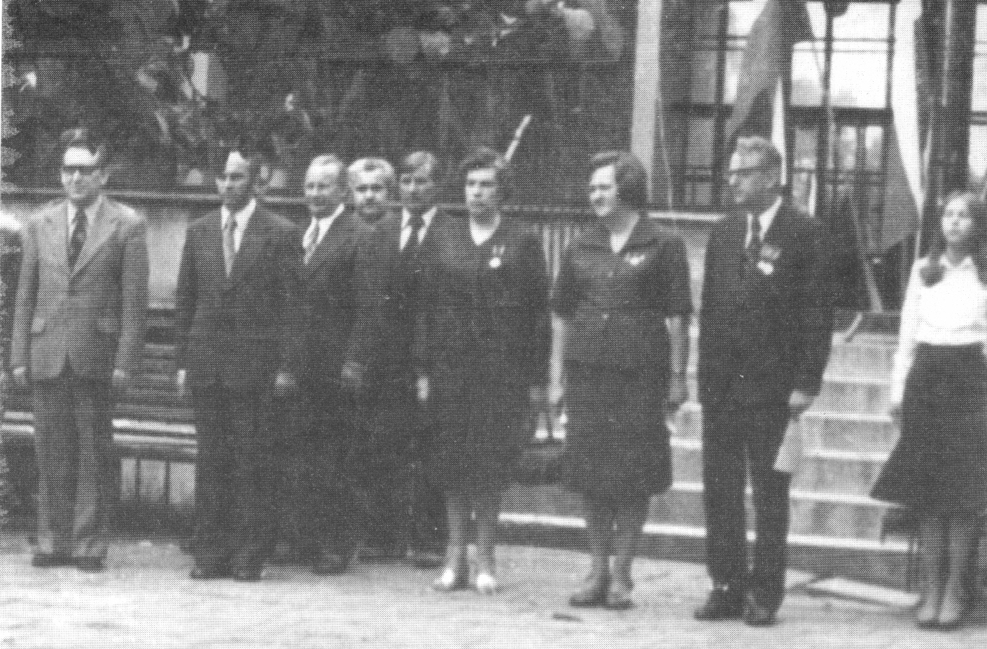
1970 – 1980
1970/71: szkoła otrzymuje nowy budynek na os. Kalinowym 18. Swoje miejsce do nauki znajduje w nim 1220 uczniów uczęszczających do 32 oddziałów. Rozwija się sport szkolny i turystyka.
1971/72: szkoła nosi nazwę: II Liceum Ekonomiczne i Zasadnicza Szkoła Handlowa nr 2 w Krakowie-Nowej Hucie. Świętuje jubileusz 20-lecia swojego istnienia.
1972/73: placówka przyjmuje nową nazwę – Zespół Szkół Ekonomicznych nr 2 w Krakowie, którą posiada do dzisiaj. Powołane do życia zostaje również 4-letnie Liceum Zawodowe i 2-letnie Policealne Studium Zawodowe. Nowym dyrektorem szkoły zostaje mgr Tomasz Majewski.
1974/75: mury szkoły opuszczają pierwsi absolwenci PSZ. Tworzy się kabarecik szkolny, który umila szkolne akademie.
1975/76: szkoła zostaje przeniesiona pod nowy adres – na os. Spółdzielcze 6.
1976/77: placówka świętuje 25-lecie swojego istnienia. Otrzymuje nowy sztandar.
1979/80: szkoła zostaje wyposażona w kolejne pracownie. Zyskuje nowe meble i sprzęt audiowizualny.

Slide 6
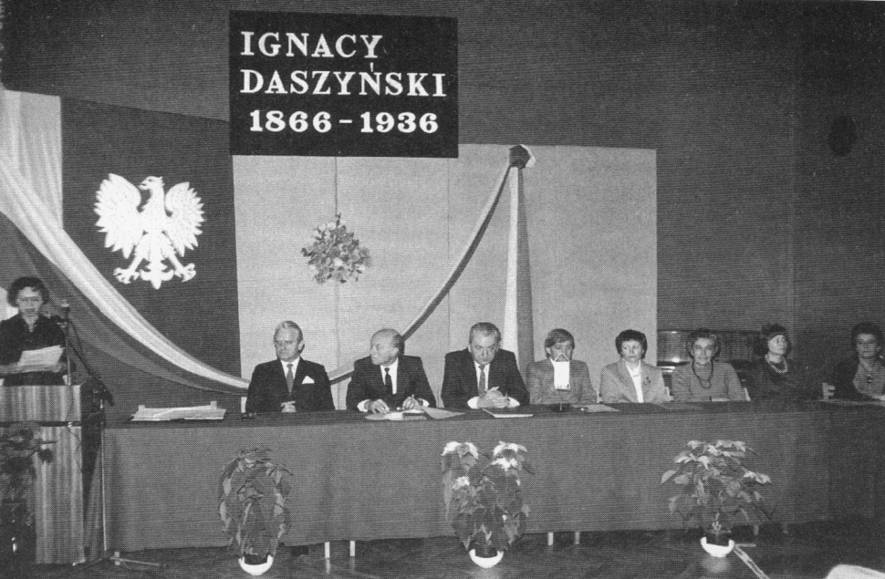
1980 - 1990
1980/81: w murach szkoły kształci się już blisko 1600 uczniów. Po przejściu na 5-dniowy tryb nauki lekcje odbywają się na dwie zmiany.
1981/82: wprowadzenie stanu wojennego zaburza normalne funkcjonowanie szkoły. Panuje wzmożona dyscyplina. Bez rozgłosu i oficjalnych gości szkoła obchodzi 30 urodziny.
1982/83: szeroką działalność prowadzi szkolna świetlica, w której prowadzone są zajęcia umuzykalniające. Organizuje je Filharmonia Krakowska. Wygasa Policealne Studium Zawodowe.
1983/84: szeroką działalność rozwija Szkolna Komenda OHP. Szkoła otrzymuje wyróżnienia za wzorową pracę uczniów.
1985/86: szkoła liczy 54 oddziały i 1600 uczniów. Nawiązane zostają pierwsze kontakty zagraniczne.
1986/87: szkoła przygotowuje się do obchodów 35-lecia swego istnienia oraz nadania imienia Ignacego Daszyńskiego. Powstaje Zespół Tańca Nowoczesnego „Alfa”.
1987/88: szkoła istnieje już pół wieku. Z powodu cięć finansowych znacznie zmniejsza się liczba godzin przedmiotów zawodowych.
1988/89: w szkole powstaje pierwsza, licząca 10 komputerów, sala informatyczna.
1989/90: pogarsza się sytuacja finansowa szkoły. Utworzonych zostaje wówczas aż 19 klas pierwszych. Rada Pedagogiczna żegna odchodzącego po 45 latach kierowania szkołą mgra Tomasza Majewskiego. Wolne stanowisko obejmuje mgr Anna Gomoliszewska.

Slide 7
1990 - 1995
1990/91: nauczyciele przedmiotów ekonomicznych pracują nad nowym planem nauczania. Dezaktualizują się podręczniki. Młodzież współpracuje z Domem Seniora.
1991/92: powstaje Liceum Administracji oraz Liceum Handlowe kształcące w zawodzie technik handlowiec. Utworzona zostaje nowa pracownia komputerowa. Szkoła rozwija kontakty z zagranicznymi placówkami.
1992/93: likwidacji ulega Liceum Zawodowe. Wraca PSZ. Szkoła obchodzi 40 urodziny. Odbywa się strajk nauczycieli spowodowany kryzysem ekonomicznym szkoły.
1993/94: powstaje Liceum Handlowe dla Dorosłych. Zakupiony zostaje nowy sprzęt do zajęć wf-u. Utworzone zostają pracownie językowe.
1994/95: szkoła znów wzbogaca się o kolejną pracownię informatyczną. Kontynuowana jest wymiana zagraniczna ze szkołami na Słowacji i w Niemczech.

Slide 8
1995 – 2000
1995/96: liczba uczniów 2-krotnie przekracza liczbę miejsc. Szkoła odnotowuje w konkursach kolejne sukcesy.
1996/97: szkoła liczy 59 oddziałów i 1990 uczniów. W listopadzie szkoła kończy 45 lat. Powstaje Klub Nauczyciela-Seniora dla byłych wykładowców naszej szkoły.
1997/98: powstaje Szkolny Klub Europejski. Założone zostaje Szkolne Biuro Maklerskie. Szkoła organizuje ogólnopolskie seminarium dla wicedyrektorów i pedagogów.
1998/99: szkoła staje się miejscem ćwiczeń dla studentów AE, UJ i AP. Powstaje nowa pracownia matematyczna. Ożywioną działalność prowadzi szkolne PCK.
1999/2000: do planu nauczania wracają fizyka i chemia. Powstaje nowa pracownia fizyczno-chemiczna.

Slide 9
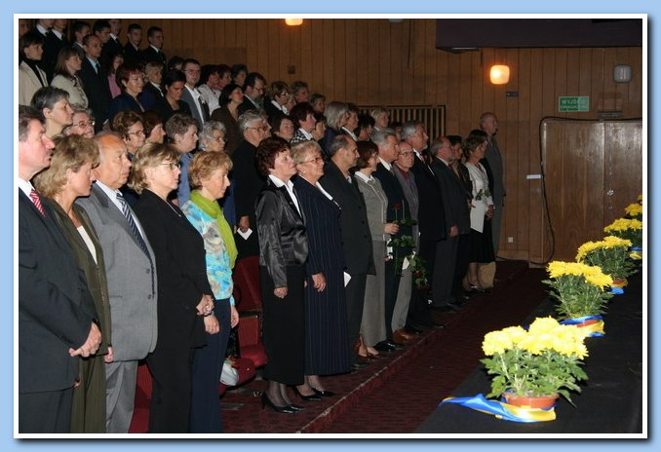
2000 - 2006
2000/01: szkoła kończy 50 lat. Obchodom rocznicy towarzyszą przedstawiciele władz miasta oraz różne pokazy. Matura wypada znakomicie.
2001/02: z powodu powstania trzyletnich gimnazjów w szkole nie jest przeprowadzana rekrutacja. Spółdzielnia „Rockefeller” zostaje wyróżniona jako najlepsza w naszym kraju.
2002/03: zmiana kadry kierowniczej. Dotychczasową dyrekcją zastępują mgr Danuta Walerjan, mgr Danuta Okręglicka i mgr Małgorzata Szpar. Powstają nowe oddziały: 3-letnie Liceum Profilowane, 4-letnie Technikum Ekonomiczno – Handlowe i 2-letnia Zasadnicza Szkoła Zawodowa. Szkoła wzbogaca się o kolejne dwie pracownie informatyczne.
2003/04: dalsze sukcesy Spółdzielni „Rockefeller”. Szkoła zostaje wyróżniona w programie „Szkoły dla Ekorozwoju”
2004/05: kolejne święto szkoły. Placówka odnosi sukcesy w wykładaniu wiedzy uczniom. Pokazują to statystyki wyników matur. Średnie wyniki w szkole są o 10% wyższe niż kraju.
2005/06: w 32 oddziałach uczy się ok. 1200 uczniów. W szkole zatrudnionych jest 89 nauczycieli, z czego 47 to nauczyciele dyplomowani. Szkoła utrzymuje kontakty ze szkołami w pięciu krajach.

Slide 10
2006 - 2011
2006/07: w skład ZSE nr 2 wchodzą: V Liceum Profilowane, Technikum Ekonomiczno – Handlowe nr 5 (technik ekonomista i technik handlowiec), Technikum Uzupełniające dla Dorosłych nr 4, Zasadnicza Szkoła Zawodowa nr 4. Mgr Marek Sotwin tworzy stronę szkoły.
2007/08: w szkole jest 471 uczniów pod opieką 77 nauczycieli. Zlikwidowana zostaje Zasadnicza Szkoła Zawodowa. Szkoła odnosi niebywały sukces w internetowej grze giełdowej SIGG, zajmując wszystkie miejsca na podium na terenie małopolski. Najlepszy zespół otrzymuje srebrny medal, jako najlepszy w całej Polsce.
2008/09: poszerza się oferta edukacyjna o edukację w zawodzie technik logistyk i technik obsługi turystycznej. Dyrektorem szkoły zostaje mgr Danuta Walerjan. Następuje zakup tablicy interaktywnej, rzutnika oraz laptopów. Powstaje szkolna siłownia.
2009/10: naukę w szkole rozpoczyna 175 pierwszoklasistów. W szkole jest realizowany projekt METROedukacja. Jesienią 2009 roku szkoła nawiązuje współpracę z Alior Bank S.A.
2010/11: szkoła obchodzi jubileusz 60-lecia swojego istnienia. W 26 oddziałach naukę pobiera 685 uczniów. W szkole pracuje 66 nauczycieli, z czego 60 (92%) to nauczyciele dyplomowani. Partnerami zagranicznymi szkoły są nadal placówki z Ukrainy, z Niemiec i Słowacji.

Slide 11
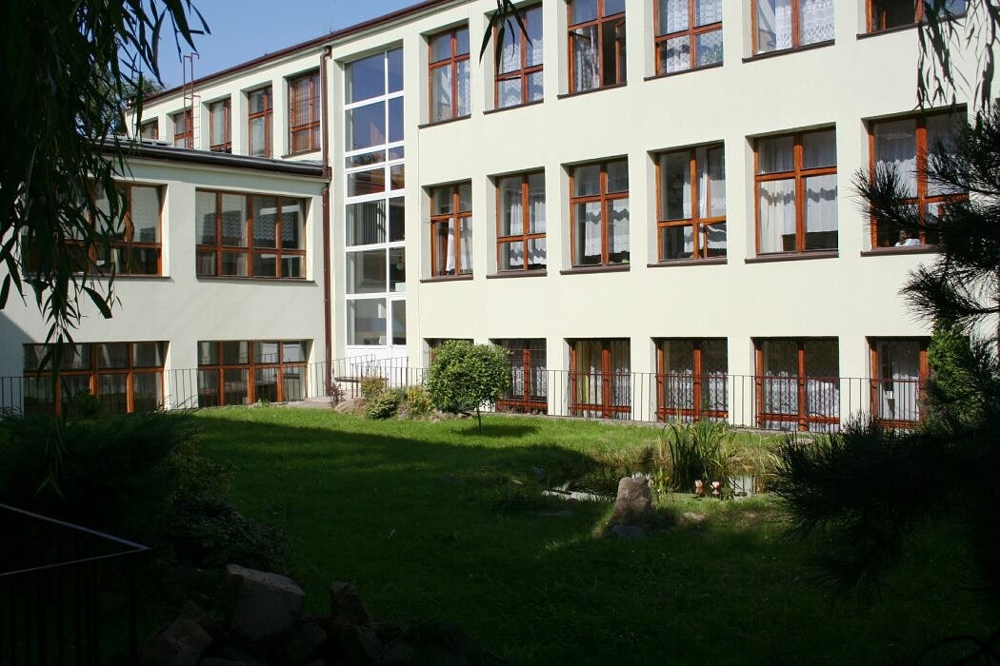
2011/2012
Rok 2011/12 to kolejny, już 61. rok pracy naszej szkoły.
Obecnie nasza placówka dzieli się na: Technikum Ekonomiczno – Handlowe nr 5, V Liceum Profilowane, Zasadniczą Szkołę Zawodową nr 4 i Szkołę Policealną dla Dorosłych nr 3.
Oferta edukacyjna na rok 2011/12 obejmuje przygotowanie do pracy w następujących zawodach:
technik ekonomista,
technik handlowiec,
technik logistyk,
technik obsługi turystycznej,
technik hotelarstwa.
W tym roku realizowane są kolejne, dotykające
wielu gałęzi wiedzy projekty edukacyjne,
np. „Uczeń online”,
„Ekonomista, Handlowiec = Zawodowiec”

Slide 12
DZIĘKUJĘ ZA UWAGĘ !!!
Prezentację przygotował:
Piotr Misiuda
kl. 1 TL

